Slide 1
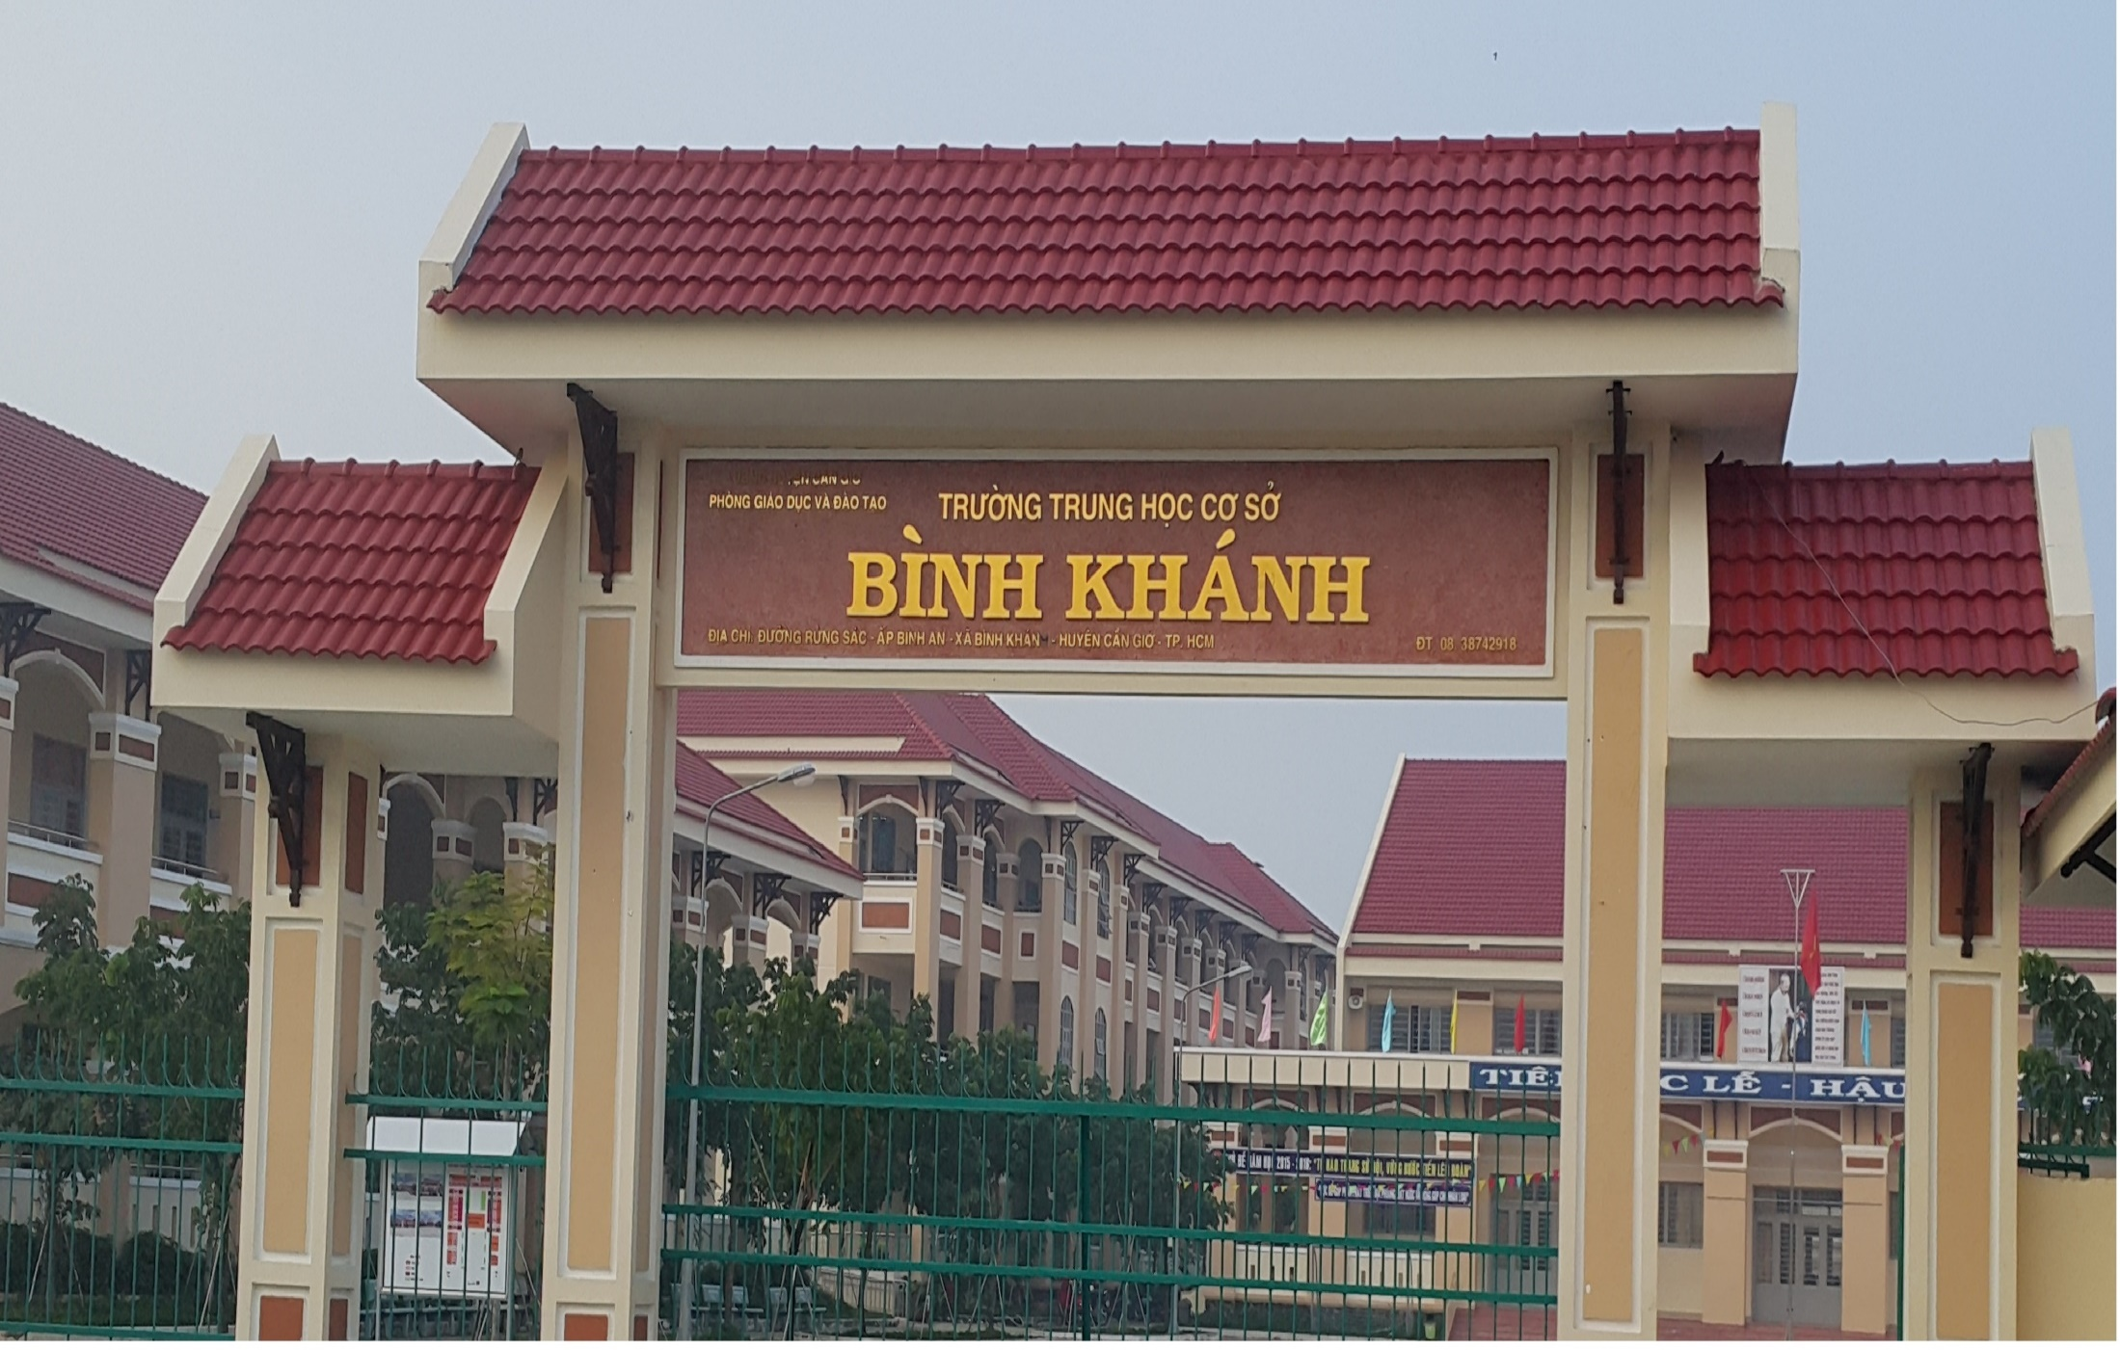
NHÓM TOÁN

Slide 2
ÔN KIỂM TRA CUỐI KÌ 1
TUẦN 1

Slide 3

ÔN KIỂM TRA CUỐI KÌ 1
A/ LÍ THUYẾT :
1/ Thứ tự thực hiện phép tính:
Đối với biểu thức không có dấu ngoặc
Nếu chỉ có phép cộng và phép trừ ( hoặc chỉ có phép nhân và phép chia) thì thực hiên các phép tính từ trái qua phải.
Ví dụ : Tính : 52 – 8 + 11 = 44 + 11 = 55
60 : 10 × 5 = 6.5 = 30

Slide 4

ÔN KIỂM TRA CUỐI KÌ 1
Nếu có phép tính cộng, trừ, nhân, chia, nâng lên lũy thừa thì ta thực hiện phép tính nâng lên lũy thừa trước, rồi đến nhân chia, cuối cùng đến cộng và trừ, chẳng hạn:
Ví dụ : Tính : 10 + 2 .
$$4^{2}$$
=10 + 2. 16 = 10 + 32 = 42
Đối với biểu thức có dấu ngoặc:
Nếu chỉ có một dấu ngoặc thì ta thực hiện phép tính trong dấu ngoặc trước.
Ví dụ :Tính ( 10 + 17) : 9 = 27 : 9 = 3

Slide 5
ÔN KIỂM TRA CUỐI KÌ 1
Nếu có các dấu ngoặc tròn ( ) , dấu ngoặc vuông [ ], dấu ngoặc nhọn { } thì ta thực hiện các phép tính trong dấu ngoặc tròn ( )trước , rồi thực hiện các phép tính trong dấu ngoặc vuông [ ], cuối cùng thực hiện các phép tính trong dấu ngoặc nhọn { }.
Ví dụ : Tính : {15 + 2.[8-(5-3)]} : 9
= 15 + 2.[8-2]} : 9
= {15 + 2.6} : 9
= {15+12} :9
= 27 : 9 = 3

Slide 6
ÔN KIỂM TRA CUỐI KÌ 1
2/ Dấu hiệu chia hết:
a/ Dấu hiệu chia hết cho 2:
Các số có chữ số tận cùng là 0, 2, 4, 6, 8 (tức chữ số chẵn) thì chia hết cho 2 và chỉ những số đó mới chia hết cho 2.
b/ Dấu hiệu chia hết cho 5:
Các số có chữ số tận cùng là 0 hoặc 5 thì chia hết cho 5 và chỉ những số đó mới chia hết cho 5.

Slide 7
ÔN KIỂM TRA CUỐI KÌ 1
c/Dấu hiệu chia hết cho 9:
Các số có tổng các chữ số chia hết cho 9 thì chia hết cho 9 và chỉ những số đó mới chia hết cho 9.
d/ Dấu hiệu chia hết cho 3:
Các số có tổng các chữ số chia hết cho 3 thì chia hết cho 3 và chỉ những số đó mới chia hết cho 3.

Slide 8
ÔN KIỂM TRA CUỐI KÌ 1
3) Tìm ƯCLN, BCNN:
a/ Cách tìm ước chung lớn nhất.
* Quy tắc:
B1: Phân tích mỗi số ra thừa số nguyên tố.
B2: Chọn ra các thừa số nguyên tố chung.
B3: Lập tích các thừa số đã chọn, mỗi thừa số lấy với số mũ nhỏ nhất. Tích đó là ƯCLN phải tìm.
b/Cách tìm bội chung nhỏ nhất.
* Quy tắc:
B1: Phân tích mỗi số ra thừa số nguyên tố.
B2: Chọn ra các thừa số nguyên tố chung và riêng.
B3: Lập tích các thừa số đã chọn, mỗi thừa số lấy với số mũ lớn nhất của nó. Tích đó là BCNN phải tìm.

Slide 9
ÔN KIỂM TRA CUỐI KÌ 1
B/ BÀI TẬP :
Bài 1: Thực hiện phép tính:
a) 87 – 43 +25 b) 52 – (35 – 8 )
c)18 – 4² d) 48 – 432 : 36
e) ( 245 – 35 ) : 7 f) 24 : 2³
Giải
a/ 87 – 43 + 25
= 44 + 25
= 69
b/ 52 – ( 35 -8 )
= 52 – 27
= 25
c)18 – 4²
= 18 – 16
= 2
Câu d,e,f học sinh làm

Slide 10
ÔN KIỂM TRA CUỐI KÌ 1
Bài 2: Thực hiện phép tính:
a) 73 – (2 – 9 ) b) ( -45 ) – ( 27 – 8 )
c) 48 - ( 21 - 37 ) d) 26 - (209 – 159)
e) 26 – ( 209 – 159 ) f) 27 - 4³
Giải
a/ 73 – ( 2 -9 )
= 73 – ( -7 )
= 80
b) ( -45 ) – ( 27 – 8 )
= ( -45 ) – ( 19 )
= - 64
Câu c ,d,e,f học sinh làm

Slide 11
ÔN KIỂM TRA CUỐI KÌ 1
2/ DẠNG 2: Dấu hiệu chia hết 2;3;5;9
Bài 1: Trong các số sau : 120 ; 204 ; 125 ; 310 ;2786 ; 1056
a) Số nào chia hết cho 2 ?
b) Số nào chia hết cho cả 2 và 5 ?
c) Số nào chia hết cho cả 2 và 3 ?
d) Số nào chia hết cho cả 2 , 3 và 5 ?
Giải
Bài 1: Trong các số : 120 ; 204 ; 125 ; 310 ;2786 ; 1056
a) Số chia hết cho 2 là : 120 ; 204 ; 310 ; 2786 ; 1056.
b) Số chia hết cho cả 2 và 5 là: 120, 310.
c) Số chia hết cho cả 2 và 3 là : 120; 204; 1056
d) Số chia hết cho cả 2 , 3 và 5 là: 120

Slide 12
ÔN KIỂM TRA CUỐI KÌ 1
Bài 2 ; 3 học sinh làm
Bài 2: Trong các số sau : 120 ; 306 ; 235; 405; 2022;1977
a) Số nào chia hết cho 5 ?
b) Số nào chia hết cho cả 2 và 5 ?
c) Số nào chia hết cho cả 2 và 3 ?
d) Số nào chia hết cho cả 5 và 9 ?
Bài 3: Trong các số 120 , 306 , 235 , 405 ,4508 , 20457
a) Số nào chia hết cho 3 ?
b) Số nào chia hết cho cả 2 và 3 ?
c) Số nào chia hết cho cả 2 và 5 ?
d) Số nào chia hết cho cả 5 và 9 ?

Slide 13
ÔN KIỂM TRA CUỐI KÌ 1
3/ DẠNG 3:Tìm ƯCLN ; BCNN
Ví dụ : a/Tìm ƯCLN (84; 180)
b/ BCNN ( 30; 45 )
Giải
84 = 2² . 3 .7
180 = 2² . 3² . 5
ƯCLN (84; 180) = 2² . 3 = 12
45 = 3² . 5
30 = 2. 3 . 5
BCNN ( 30; 45 ) = 2 .3² . 5 = 90

Slide 14
ÔN KIỂM TRA CUỐI KÌ 1
Vận dụng:Học sinh làm bài 1;2;3;4;5;6
1)Tìm ƯCLN(36; 60; 72)
2)Tìm ƯCLN(28, 40, 140)
3)Tìm ƯCLN (96; 84; 132)
4)Tìm ƯCLN (72; 90; 102)
5)Tìm ƯCLN (24, 36, 160)
6)Tìm ƯCLN (70;225;275)

Slide 15
ÔN KIỂM TRA CUỐI KÌ 1
Vận dụng:Học sinh làm bài 1
Bài 1: Tìm BCNN của
) 16; 24;40
) 36; 60; 72
) 18; 27; 45
) 12; 18; 20
e) 24 ; 40 ; 168

Slide 16




ÔN KIỂM TRA CUỐI KÌ 1
4/ DẠNG 4: Thống kê
Bài 1: Bạn chi đội trưởng muốn điều tra về hoa điểm 10 trong tuần của học sinh khối 6 ở trường THCS A
Lớp | Kiểm đếm | Hoa điểm 10
6A1
6A2
6A3
6A4
6A5
a) Em hãy giúp bạn chi đội trưởng hoàn thành công việc.
b) Bạn chi đội trưởng đang điều tra về vấn đề gì?
c) Lớp nào được nhiều hoa điểm 10 nhất của khối 6? Và lớp nào được ít hoa điểm 10 nhất của khối 6?

Slide 17
ÔN KIỂM TRA CUỐI KÌ 1
Bài 1:
a)
b/Bạn chi đội trưởng muốn điều tra về hoa điểm 10 trong tuần của học sinh khối 6 ở trường THCS A
Lớp | Kiểm đếm | Hoa điểm 10
6A1
6A2
6A3
6A4
6A5
19
18
c) Lớp 6A1 được nhiều hoa điểm 10 nhất của khối 6. Và lớp 6A3 được ít hoa điểm 10 nhất của khối 6.
7
12
9

Slide 18
ÔN KIỂM TRA CUỐI KÌ 1
Bài 2: Ông chủ Điện máy xanh muốn điều tra về số ti vi bán được trong các năm.
Năm | Kiểm đếm | Số ti vi bán được
2016
2017
2018
2019
2020
a) Em hãy giúp Ông chủ Điện máy xanh hoàn thành công việc.
b) Ông chủ Điện máy xanh đang điều tra về vấn đề gì?
c) Năm nào Điện máy xanh bán được nhiều ti vi nhất? Và Năm nào Điện máy xanh bán được ít ti vi nhất?
( : 10 cái ti vi,
: 5 cái ti vi)

Slide 19
ÔN KIỂM TRA CUỐI KÌ 1
Giải
Bài 2: a)
Năm | Kiểm đếm | Số ti vi bán được
2016
2017
2018
2019
2020
40
45
60
20
50
b)Ông chủ Điện máy xanh muốn điều tra về số ti vi bán được trong các năm.
c) Năm 2018 Điện máy xanh bán được nhiều ti vi nhất. Và Năm 2019 Điện máy xanh bán được ít ti vi nhất?

Slide 20
ÔN KIỂM TRA CUỐI KÌ 1
Bài 3; 4 học sinh làm
Bài 3: Bạn lớp trưởng muốn điều tra về Các môn học được các bạn trong lớp yêu thích của lớp 6A
Các môn học | Kiểm đếm | Số bạn
Toán
KHTN
GDCD
Ngữ Văn
Anh văn
a) Em hãy giúp bạn lớp trưởng hoàn thành công việc.
b) Bạn lớp trưởng đang điều tra về vấn đề gì?
c) Môn học nào được các bạn yêu thích nhiều nhất?

Slide 21





(
ÔN KIỂM TRA CUỐI KÌ 1
Bài 4: Bạn Ngọc muốn điều tra về các môn thể thao được các bạn yêu thích của các bạn trong lớp. ( = 2 bạn)
Môn thể thao | Kiểm đếm | Số bạn chọn
Bóng đá
Cầu lông
Bóng bàn
Bóng chuyền
Đá cầu
Bóng rổ
a) Em hãy giúp bạn Ngọc hoàn thành công việc.
b) Bạn Ngọc đang điều tra về vấn đề gì?
c) Môn thể thao nào được các bạn yêu thích nhiều nhất? Môn thể thao nào được các bạn yêu thích ít nhất?

Slide 22
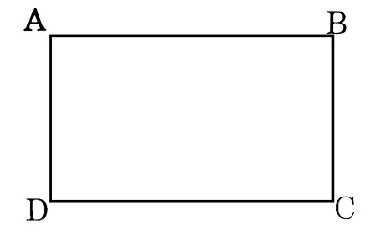

ÔN KIỂM TRA CUỐI KÌ 1
5/ DẠNG 5:Hình học
Bài 1:Khu vườn trồng hoa nhà bạn Lan có dạng hình chữ nhật ABCD có AB=15m, AD =10m.
a)Tính diện tích khu vườn trồng hoa nhà bạn Lan ?
b)Tính chu vi khu vườn trồng hoa nhà bạn Lan?
Giải
a)Diện tích khu vườn trồng hoa nhà bạn Lan là : 15 . 10 = 150
b)Chu vi khu vườn trồng hoa nhà bạn Lan là : ( 15 + 10 ) . 2 = 50 ( m)
$$\left(m^{2}\right)$$

Slide 23
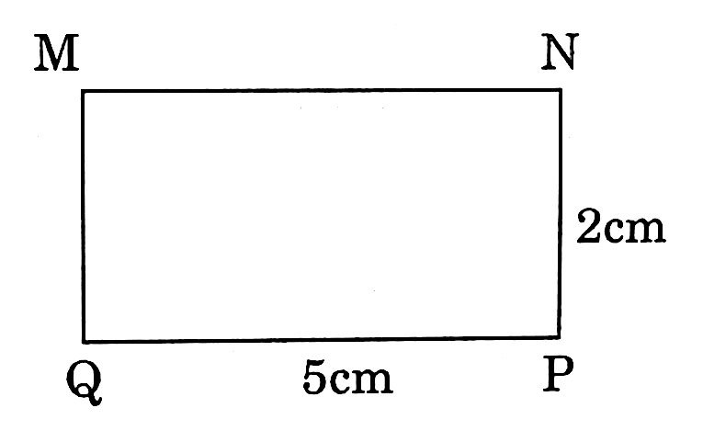
ÔN KIỂM TRA CUỐI KÌ 1
Bài 2 ; 3 ;4 học sinh làm
Bài 2: Khu vườn trồng trái cây nhà bạn Hồng có dạng hình chữ nhật MNPQ có PQ= 5cm, NP = 2cm.
Tính chu vi khu vườn trồng trái cây nhà bạn Hồng?
Diện tích khu vườn trồng trái cây nhà bạn Hồng là bao nhiêu ?

Slide 24
ÔN KIỂM TRA CUỐI KÌ 1
Bài 3: Một mảnh vườn hình chữ nhật có chiều dài là 15m, chiều rộng là 10m.
15m
10m
Tính diện tích mảnh vườn ?
Chu vi mảnh vườn là bao nhiêu ?

Slide 25
ÔN KIỂM TRA CUỐI KÌ 1
Bài 4: Một mảnh vườn trồng rau hình chữ nhật có chiều dài là 25m, chiều rộng là 12m.
25m
12m
a)Diện tích mảnh vườn trồng rau là bao nhiêu ?
b)Chu vi mảnh vườn trồng rau là bao nhiêu ?

Slide 26
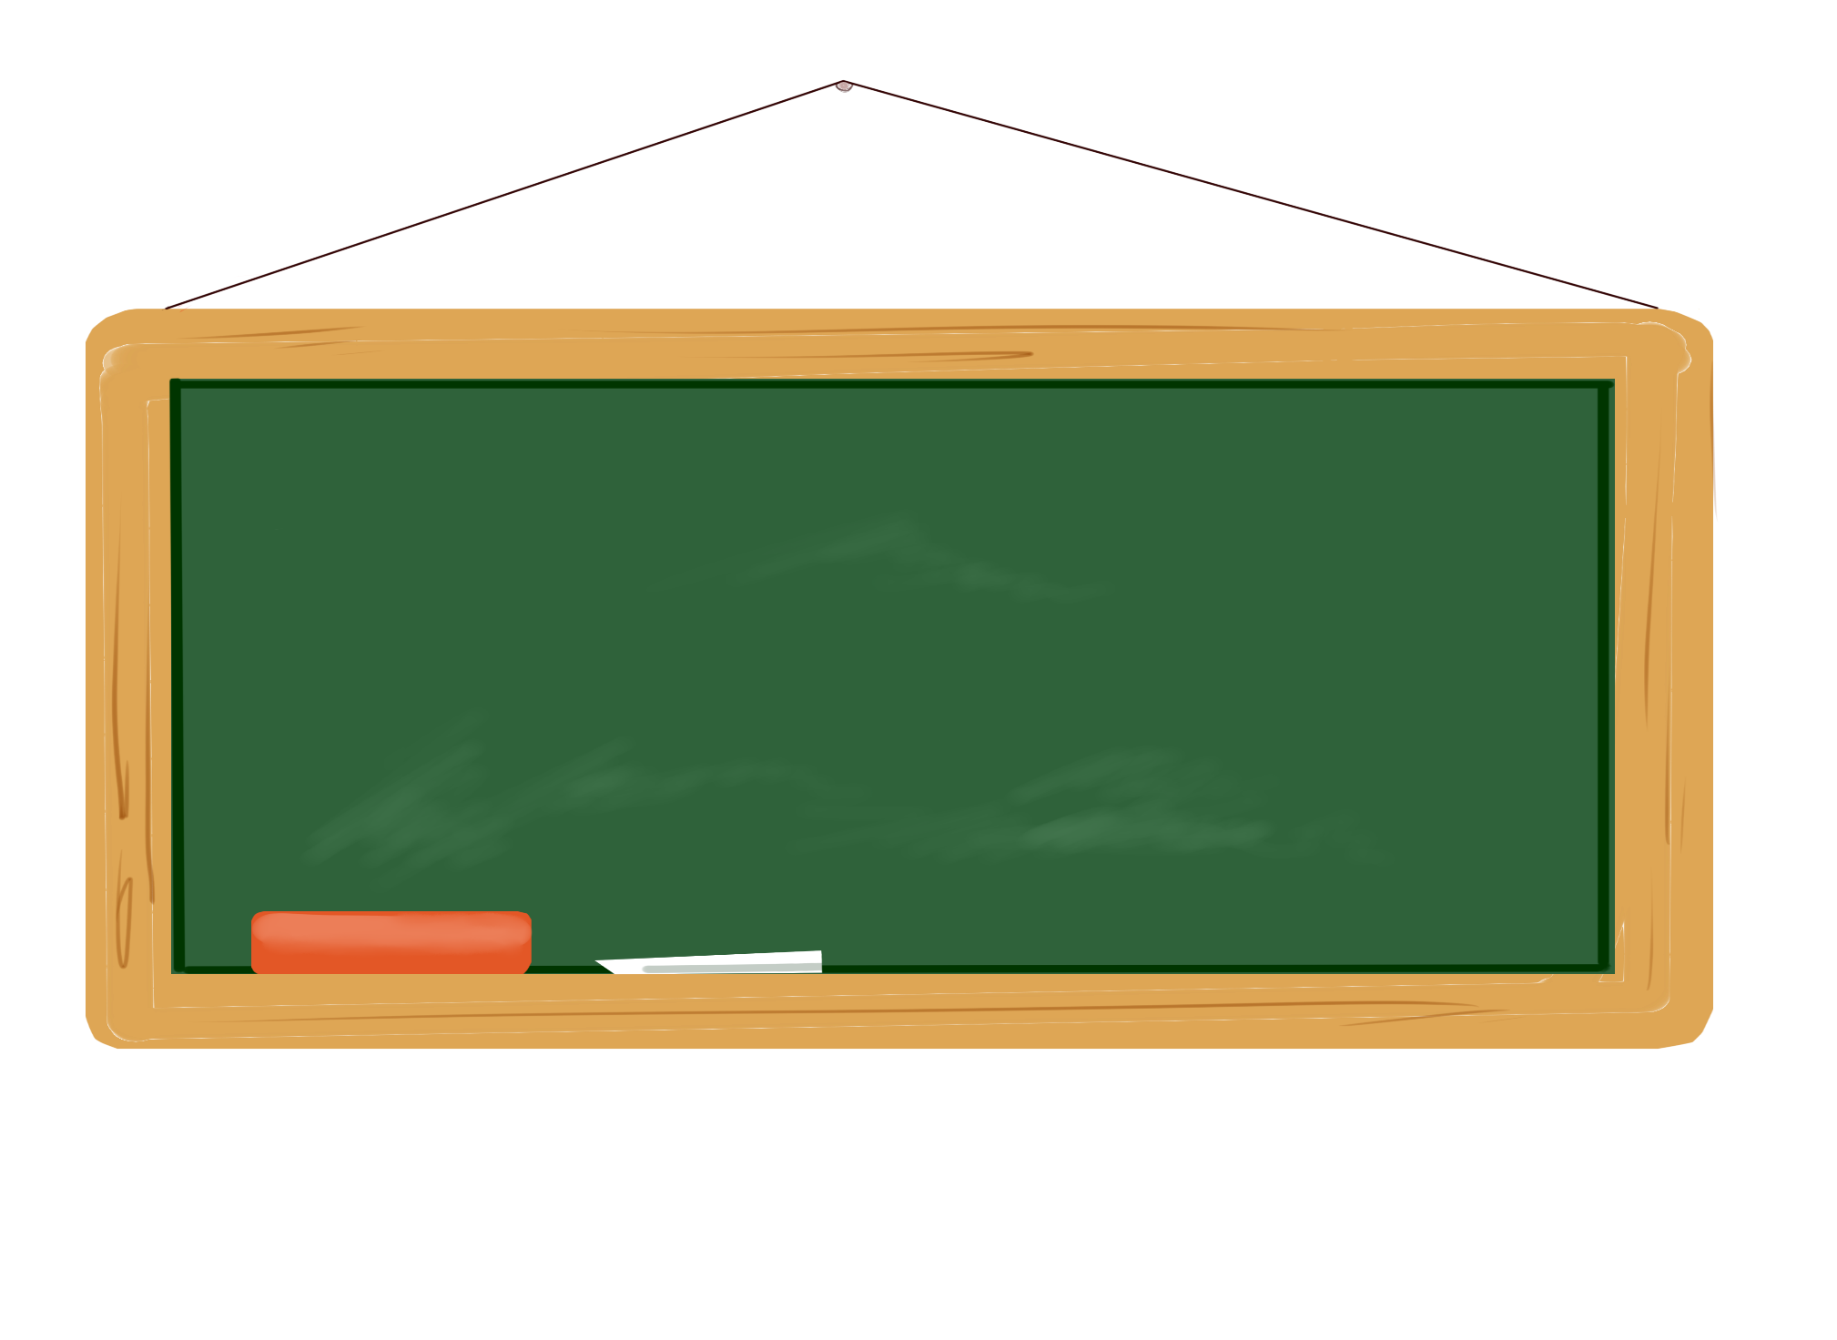
HƯỚNG DẪN VỀ NHÀ
Các con chép bài, làm các bài tập.
Chuẩn bị thi cuối kì I

Slide 27

CHÚC CÁC EM HỌC TỐT

